Slide 1
У пошуках
знайомих
незнайомців
Краєзнавчо-пізнавальна
експедиція
Автор ідеї: бібліотекар ВО дошкільників
та учнів 1-4 класів
Ліпкіна Альона Григорівна

Slide 3
Далі

Slide 4
В нашій місцевості є населені пункти,
назви яких пов’язані з назвами тварин.
Використовуючи вказані координати,
знайди равлика на карті та за
годинниковою стрілкою прочитай ці назви.
«Ї-3»
Далі

Slide 5
село Лисиче
Верхньорогачицького району
Відповідь
«З-8»
Далі

Slide 6
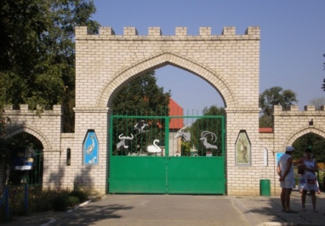
Асканія-Нова
Ти потрапив до одного з найвідоміших
заповідників Європи, в якому охороняються
рідкісні тварини з усього світу.
Виконавши завдання з коричневих карток,
дізнаєшся, куди рухатися далі.

Slide 7
Асканія-Нова
Вони є Канни, а є – Гну.
В вольєрах бачим не одну.
Граціозні і прудкі,
Наче коники швидкі.
Живуть в Асканії, в Європі
У звіринцях - …
Антилопа
Наступна координата В-7
Далі

Slide 8
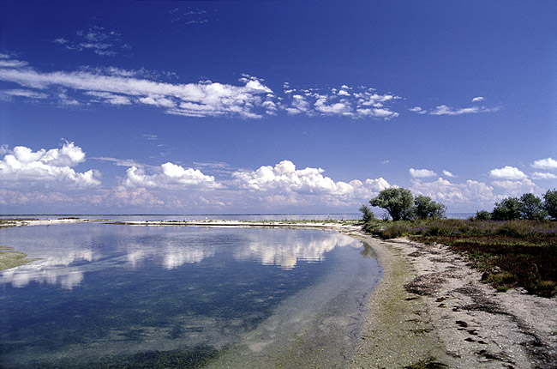
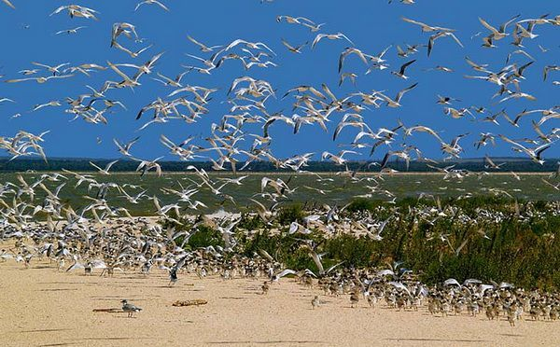
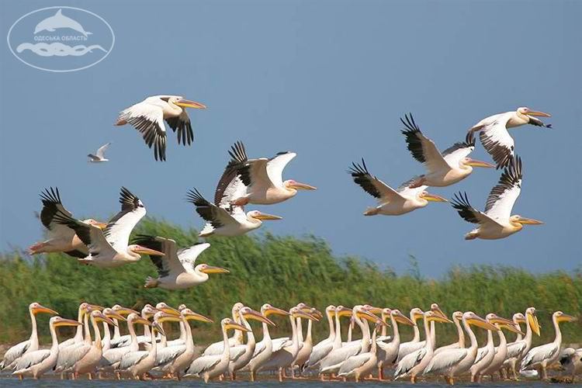
« Чорноморський заповідник»
Це найбільший морський заповідник держави, один з найстаріших та найбільш цінних в Україні.
Його називають царством птахів.
Заповідник є центром гніздування таких рідкісних видів, як кулик-сорока, морський зуйок, гага звичайна, ходуличник, крохаль довгоногий, реготун чорноголовий. Менш численними є орлан-білохвіст, дрохва, пелікан рожевий та інші. Почали гніздуватися баклан великий та біла чапля мала.
Далі

Slide 9
« Чорноморський заповідник»
Обчисли приклади. Відповідь – це номер літери за алфавітом, склади їх разом і ти дізнаєшся, який птах є символом Чорноморського заповідника
5 х 6 – 2 = ?
4 х 4 – 15 = ?
3 х 3 +5 = ?
5 х 5 – 10 = ?
3 х 6 – 17 = ?
До останньої літери додай 10 і ти отримаєш координати для наступного кроку
?-10
Далі

Slide 10
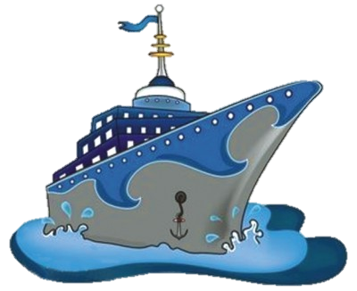
Морський круїз
Запрошуємо до морського круїзу, під час якого тобі потрібно додати у перетинання мушель склади аби вийшли назви відомих мешканців Чорного моря.
Далі

Slide 11
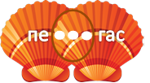
Морський круїз
Дельфіни
Відповідь
- 9
Пеленгас
Відповідь
До першої літери складу (позначено стрілочкою), вписаного в останнє слово, додати 9 і отримаєш координати для наступного кроку
Далі

Slide 12
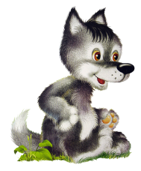
Казкова
стежина
Виконуй завдання «казкової стежини» і
ти дізнаєшся, які тварини, що мешкають
в нашім краї, зустрічаються в казках.

Slide 13
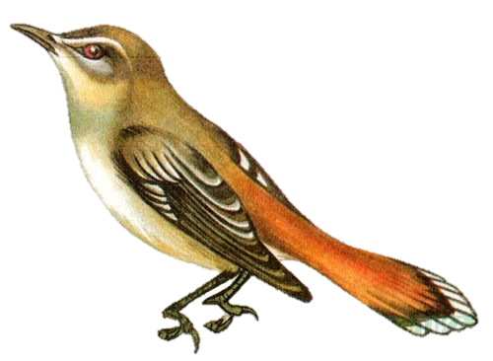
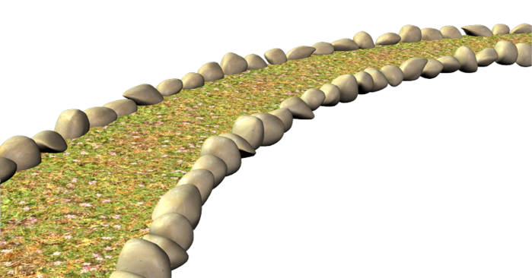
Спів цієї непоказної
пташки чарівний,
а в казці Андерсена
вона змогла своїм
співом вилікувати
короля, який до цього
любив все штучне.
Соловей
Казкова стежина
Далі
Відповідь

Slide 14
Вітаємо!
Експедиція
Херсонщиною
завершена!
Далі

Slide 15
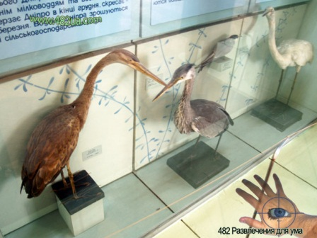
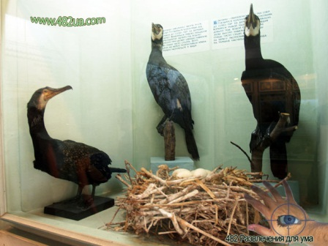
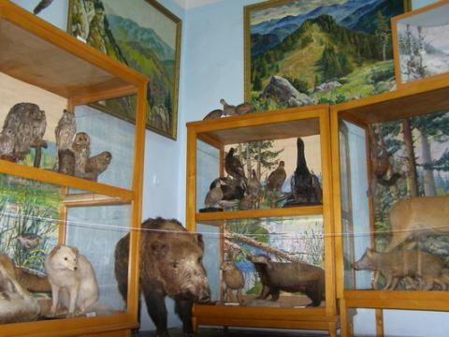
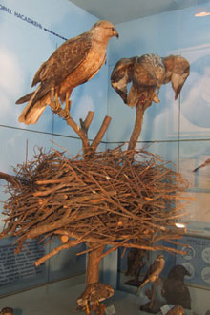
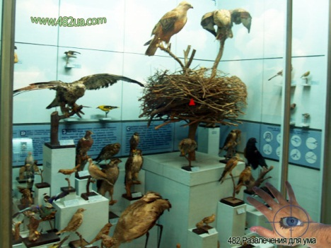
«Музей природи»
Запрошує тебе
дізнатися ще більше
про тварин не лише
рідного краю, а й всього світу!
Він знаходиться за адресою:
М.Херсон, вул. Горького, 5
Далі

Slide 16
До зустрічі у
наступній
експедиції!

Slide 17
Дякуємо
за увагу

